Slide 1
Allgemeine Didaktik
und
Grundlagen der Vermittlung
1. Sitzung: Einführung
05.04.22

Slide 2
Herzlich Willkommen!
Job Schepens
job.schepens@tu-dortmund.de
IFS, TU Dortmund

Slide 3
Ziele der heutigen Sitzung
Sie erkennen die Relevanz der Allgemeine Didaktik
Sie haben einen Überblick über den Seminarverlauf und haben einen Eindruck, was auf Sie zukommt.

Slide 4
Allgemeine Didaktik
Grundlagen der Vermittlung
Beschreiben Sie spontan, was Ihnen zu den Begriffen in den Kopf kommt. (5‘ Gruppenarbeit, dann Plenum)

Slide 5
Inhalte der Veranstaltung (Modulhandbuch)
Grundfragen der Allgemeinen Didaktik:
Begriffe des Lehrens und Lernens
Adressatenbezug
Struktur des zu vermittelnden Gegenstandes
Lernziele und ihre Überprüfung
Methodik
Sequenzierung von Lerninhalten
Grundlegende Methoden der Vermittlung
Moderation
Präsentation

Slide 6
Ziele der Veranstaltung (Modulhandbuch)
Die Studierenden erwerben grundlegende didaktische Kompetenzen im Sinn der
Fähigkeit zur Analyse von Lernsituationen
der Anwendung von didaktischen Modellen
der Gestaltung von didaktischen Arrangements
Die Studierenden können diesen Arrangements die passenden Vermittlungsmethoden zuordnen und umsetzen.
Notes:
Unterrichtsforschung: psychologische vs Bildung ermoeglichen: theoretische / konstruktivistische / philosophische perspective

Slide 7
Inhalte der Veranstaltung (Lehramt)
Einführung in:
Grundlegende theoretische, empirische und historische Perspektiven
Basale Wissensbestände
Themen:
didaktische Theorien und ihre Konzepte
Kompetenzbasierter Unterricht und selbstreguliertes Lernen
Gestaltung von Lehr- Lernarrangements
Unterrichtsqualität & Unterrichtsentwicklung

Slide 8
Ziele der Veranstaltung (Lehramt)
Darstellung von Grundlage für theoretische und praktische Reflexionen
Bereitstellung von Voraussetzungen für weitere fachdidaktische Vermittlungen
Die Studierenden sind in der Lage,
dokumentierten Unterricht nach wissenschaftlichen Kriterien zu analysieren;
zeitgemäße Lern-, Lehr- und Unterrichtsformen nach Lernkontexten differenziert darzustellen, wiederzuerkennen und zu reflektieren
Notes:
Unterrichtsforschung: psychologische vs Bildung ermoeglichen: theoretische / konstruktivistische / philosophische perspective

Slide 9
Seminar Aufbau (Grob)
Erste Hälfte:
was ist Bildung?
klassische Theorien
Zweite Hälfte:
Verschiedene Perspektiven auf Lernen

Slide 10
W | Thema | Lehramt
1 | Organisatorisches, einfuhrung | w1
2 | Historische Perspektive | w4
3 | Bildung | w2, w3
4 | Bildung | w2, w3
5 | Offene Sitzung
6 | Bildungstheoretische Didaktik | w6
7 | Kritisch-konstruktive Didaktik | w7
8 | Pädagogische Zugänge zum Lernen
9 | Interkulturelles Lernen
10 | Offene Sitzung
11 | Interkulturelles Lernen
12 | Überleben lernen
13 | Lehr-lernforschung
14 | Unterrichtsqualität
15 | ?

Slide 11
Lehramt
Termin | Inhalt | Themen | EW
(1) | Einführung und Organisation (keine Aufgabe verfügbar) | x | w1
(2) | Ausgangslage und Bedingungen didaktischen Handelns | Rechte, Ethik | w3, w4
(3) | Hintergründe und Grundlagen I: Grundbegriffe der Didaktik | Grundbegriffe | w3, w4
(4) | Hintergründe und Grundlagen II: Didaktik und didaktische Modelle | Historisches | w2
(5) | Wissenschaftliches Arbeiten
(6) | Bildungstheoretische Didaktik |  | w6
(7) | Kritisch-konstruktive Didaktik |  | w7
(8) | Lerntheoretische Didaktik | Berliner Modell
(9) | Lehrtheoretische Didaktik | Hamburger Modell
(10) | Kritisch-kommunikative Didaktik | Kommunikation
(11) | Konstruktivistische Didaktik
(12) | Aufgabenbearbeitung & Klausurvorbereitung

Slide 12
Aufgabe
Stellen Sie sich folgende Frage (15 min):
Wann haben Sie in Ihrem Leben etwas nachhaltig gelernt und was war das?
Was haben Sie dabei gelernt?
In welcher Situation?
Warum glauben Sie, dass Sie das behalten haben?
Was hat dazu beigetragen?
Tauschen Sie sich mit ihre Nachbarn aus.
Tauschen Sie sich in eine kleine Gruppe aus.
Lassen sich Ähnlichkeiten erkennen, die bei mehreren Erzählungen auftauchen?
(Fuer naechste Woche: Schreiben Sie bitte auf das Moodle-Forum in drei oder vier Sätzen auf, was ein nachhaltiges Lernerlebnis für Sie war.)

Slide 13
Gibt es Kriterien des nachhaltigen Lernens?
Körperempfinden: Handeln, Emotion, Schmerz
Zeit: zum Üben, Trainieren, Praktizieren, Wiederholen
Strukturierungshilfe: extern, intern
Anderer Menschen: durch und für andere, weil man sie mag, ihnen einen guten Eindruck machen möchte, Respekt vor ihnen hat, o.ä.
Interesse und Motivation, z.B.: Leistungsdruck vs. „für sich selbst“
Scheitern
Konfrontation, Irritation
nur Wissensvermittlung?
Notes:
Informel vs formel
Knoflook, Haren kammen
Romeins huis, in hart snijden, samenwerken easy rider, potempkin, nescio, tilburg

Slide 14
Einführung: Allgemeine Didaktik
Wissen vermitteln oder Bildung ermöglichen?
Handlungsfelder
Warum ist Allgemeine Didaktik wichtig für das Lehramt?
Warum ist Allgemeine Didaktik wichtig für EW?

Slide 15
Einführung: Allgemeine Didaktik
Subjektive Wertentscheidungen
die Kunst, mit Lehre Bildung zu ermöglichen
Allgemeine Didaktik != Instructional Design
Nur Inhalt oder Inhalt und Methoden?
Allgemeine Didaktik als Sündenbock?
Effektivität (Pisa), Praktikabilität (Alltag), Brauchbarkeit (zu viele Modelle)

Slide 16
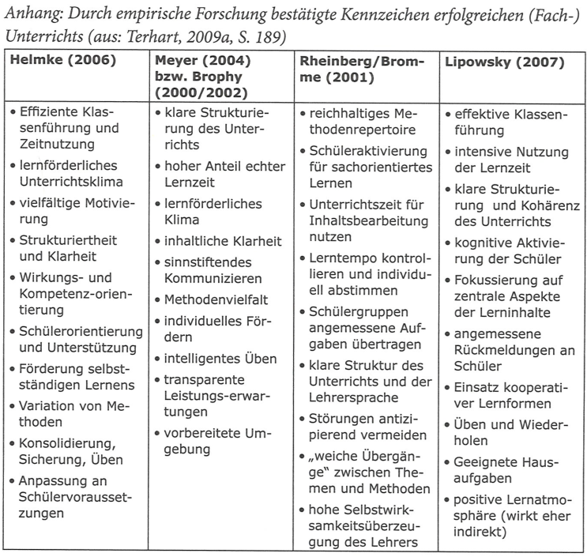
Herausforderungen: Algeimeine Didaktik
Empirische Unterrichtsforschung (oder Lehr-Lernforschung / Educational Psychology)
zB Videostudien
oft nur Korrelation statt Experiment
Ideal ist klar: sehe Tabelle
Ziel: Realisierung
Fachdidaktik
E.g. Science education
Neurodidaktik
Lernen im Alltag

Slide 17
Herausforderungen: Empirische Unterrichtsforschung
Lehr-Lernaspekten dominieren Interaktions- und Sozialisationsaspekt
Angebot-Nutzungs-Modell (Mitverantwortung) vs. Selbsttätigkeit
Wenig zu allgemeine Elemente von Unterricht, eher Fachdidaktisch
Keine eine ware Methode: konstruktivistisch, instruktional, etc.
Beitrag des Lehrerhandelns? (cf. Vorwissen)
Engfuehrung: Bildungsforschung als Pädagogische Psychologie
Fazit: „Zwei fremde Schwester“

Slide 18
Portfolio
„Forschungsfrage“ einleiten und diskutieren
kurze Textabschnitte (ungefähr eine halbe oder ganze Seite pro Woche)
Zitate, Verweisungen, Abschnitte, ‚Struktur‘, etc. sind hilfreich
Begriffe nachschlagen (z.B. Falsifikationsprinzip)
Fragen im Forum stellen oder per Email
Fuer eine ausfuehrliche Beschreibung sehe: https://jobschepens.github.io/didakt22/syllabus.html

Slide 19
Portfolio
Dokumentiere Auseinandersetzung mit dem Thema, so objektiv wie möglich, mit konkreten Bezug auf den jeweiligen Text oder andere wissenschaftliche Quellen
Moegliche Fragen:
- Welche Gedanken / Ideen aus den jeweiligen Texten sind interessant?
- Warum/ inwiefern?
- Welche aktuellen Bezüge gibt es?
- An welchen Gedanken aus den Texten gibt es Kritik – und welche?
- An welchen Stellen gibt es Zusammenhänge zu anderen Theorien?
- Welche Gedanken sollte man weiterverfolgen?
- Welche Fragen bleiben offen?

Slide 20
Portfolio
10–12 Seiten, zzgl. Titelblad und Literaturliste
Deadline: 15.09.2022
ganzen Sätzen, keine Stichworten

Slide 21
Portfolio - Bewertung
Das Portfolio (laut Modulhandbuch S. 3)
dokumentiert das Gelernte:
Reflexionen über die Lernarbeit und die - Lernwege,
Ergebnisse in Relation zu den angestrebten Kompetenzen.
fokussiert auf Veränderungen im Wissens- und im Kompetenzzuwachs.
Kompetenzen (laut Modulhandbuch S. 11):
Die Studierenden erwerben grundlegende didaktische Kompetenzen im Sinn der Fähigkeit zur Analyse von Lernsituationen, der Anwendung von didaktischen Modellen und der Gestaltung von didaktischen Arrangements, können diesen Arrangements die passenden Vermittlungsmethoden zuordnen und Umsetzen

Slide 22
Links zu Lesestrategien:
https://www.studienstrategie.de/lesen/lesetechniken/
https://www.bildungspartner.schulministerium.nrw.de/Bildungspartner/Themen/Leseschule-NRW/HF_Methoden/02_uebersicht_lesestrategien.pdf
Esselborn-Krumbiegel, H. (2019). Die erste Hausarbeit – FAQ. Ferdinand Schöningh.
Rost. (2012). Lern- und Arbeitstechniken für das Studium. Springer.

Slide 23
Wie wir miteinander Arbeiten
Studium an der Universität heißt auch: Eigenverantwortung
Seminar als Impulsgeber
Seminar wird durch ihre Mitarbeit und Fragen spannend!

Slide 24
Effektive Partizipation:
Man muss nicht sprechen
Nach dem Seminar kann man eventuell auch noch etwas sagen.
„Überwache“ wieviel man selbst spricht
Viel sprechen ist nicht unbedingt effektiv. Wenige durchdachte Beiträge sind effektiver als viele spontane Gedanken.
Einander helfen
Eher nicht defensiv oder „aber die und das“, sondern eher engagierend, aufbauend und Assoziationen auf andere Beiträge.
Beachte die Verschiedenheit in der Klasse: Vorsichtigkeit mit Scherzen usw.

Slide 25
Einführungen
Terhart, E. (2019). Didaktik: Eine Einführung. Reclam.
Coriand, R. (2017). Allgemeine Didaktik. https://content-select.com/de/portal/media/view/5a8d4d12-b300-4208-84f2-2dc4b0dd2d03
Seel, B. M., Hanke, U. (2015). Erziehungswissenschaft. Lehrbuch für Bachelor-, Master- und Lehramtsstudierende. Springer.

Slide 26
Nächste Woche: Historische Perspektiven auf die Allgemeine Didaktik (Comenius)
Aufgabe (Nachbereitung von heute)
Lehrerfahrung hochladen
Vorbereitung fuer naechstes Seminar:
Syllabus durchlesen
Meyer, Meinert A. (2016): Rückständig oder zukunftsweisend? Reflexionen zum Potential der Allgemeinen Didaktik. In: Wegner, Anke (Hrsg.): Allgemeine Didaktik: Praxis, Positionen, Perspektiven. Leverkusen: Verlag Barbara Budrich, S. 49-86; daraus: S. 55-64.
Interpretationshinweise
Comenius (Podcast + Youtube)

